Slide 1

BIDEO PLATFORM
영상을 사고파는
BIDEO
입찰로 소장하는
영상 경매 플랫폼
시장 · 사용자 · 서비스 흐름 · 창작자 수익까지 한눈에
SPRING BOOT · FASTAPI · DATA ANALYSIS

Slide 2
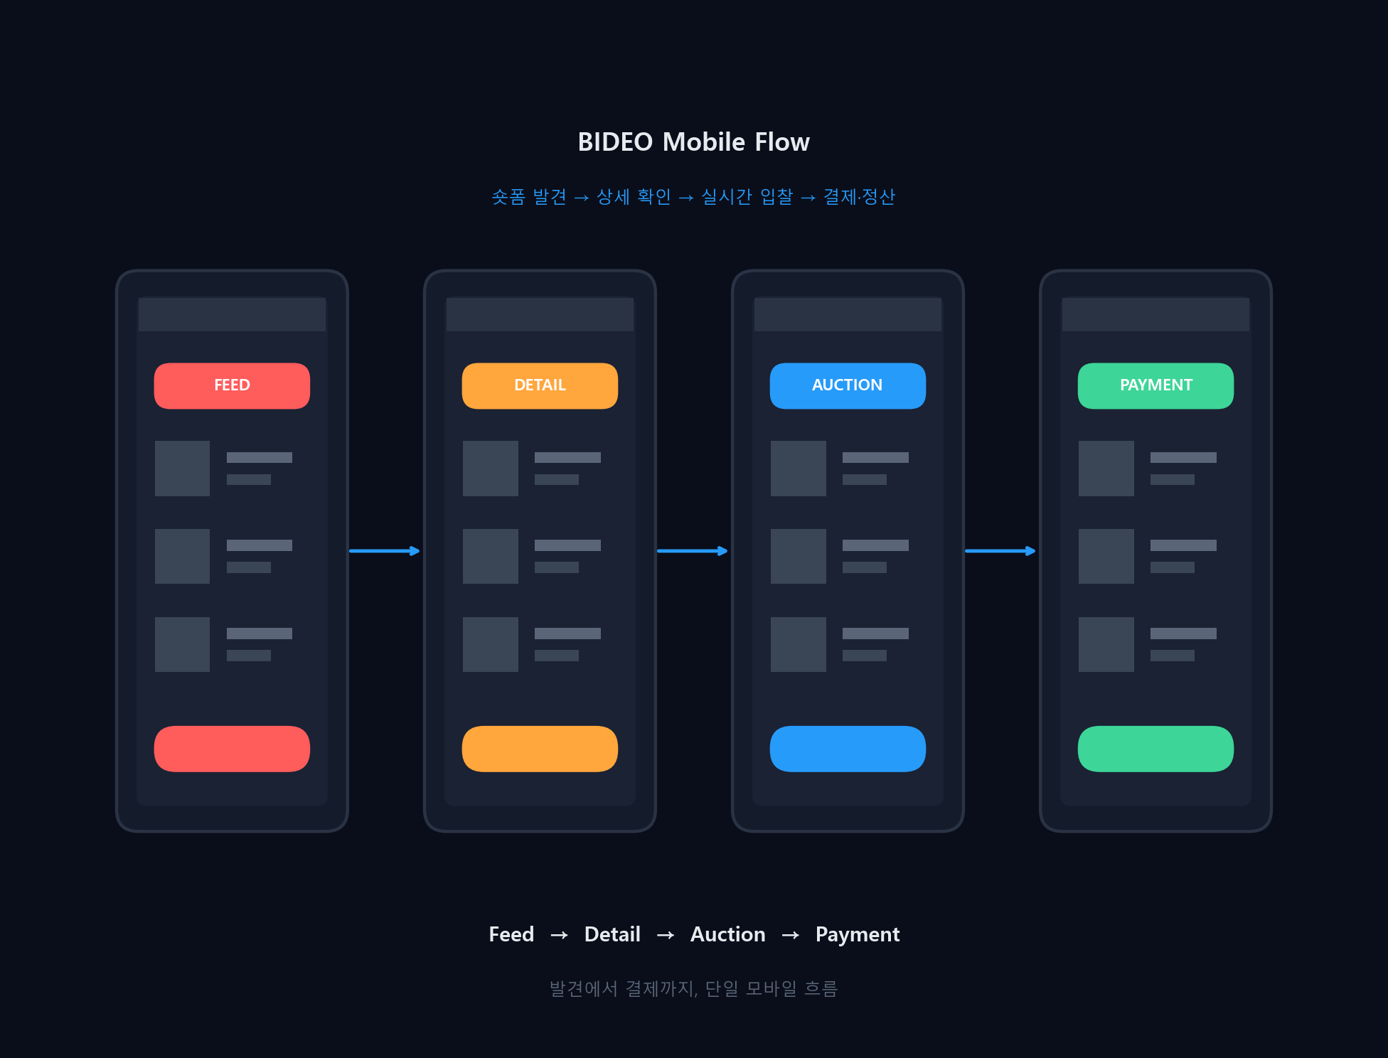
TABLE OF CONTENTS
목차
BIDEO 프로젝트를
다섯 가지 흐름으로 소개합니다
01
02
03
04
05
MARKET
WHY AUCTION
USAGE
PLATFORM
CREATOR
콘텐츠 시장
경매 모델
이용 데이터
모바일 경험
창작자 경제
콘텐츠 시장의 성장
영상의 자산화 가능성
시장이 결정하는 가치
디지털 자산으로 소장
OTT·숏폼 소비 트렌드
유료 영상 결제 경험
모바일 피드와 작품 화면
경매로 이어지는 UX
수익 격차의 현실
직접 거래 수익 모델

Slide 3
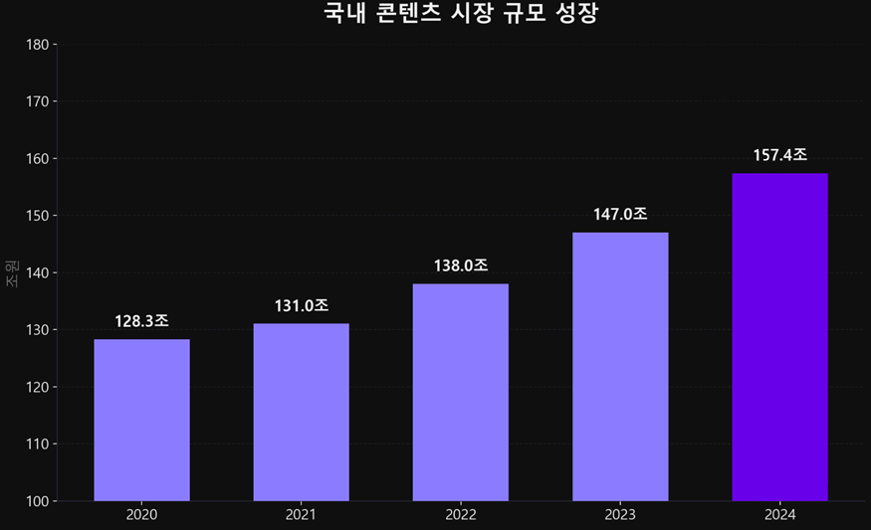
MARKET VOLUME
03 / 07
빠르게 커지는 콘텐츠 시장, BIDEO가 만드는 새 무대
157^{조원}
2024 국내 콘텐츠 산업 매출
2020년 128조 원 → 2024년 157조 원
OPPORTUNITY
BIDEO가 보는 기회
BIDEO는 영상을 단순 소비재가 아니라,
입찰과 낙찰로 가치가 매겨지는
디지털 자산으로 만듭니다.

Slide 4
WHY AUCTION
04 / 07
정해진 가격이 아니라, 시장이 결정하는 가치
FIXED PRICE
BIDEO AUCTION
기존 가격제
경매 모델
01 PRICE
01 PRICE
창작자가 임의로 책정
시장이 입찰로 결정
02 REVENUE
02 REVENUE
수익 상한선이 존재
상한 없는 낙찰가
03 OWNERSHIP
03 OWNERSHIP
1회성 소비에 가까움
디지털 자산으로 소장

Slide 5
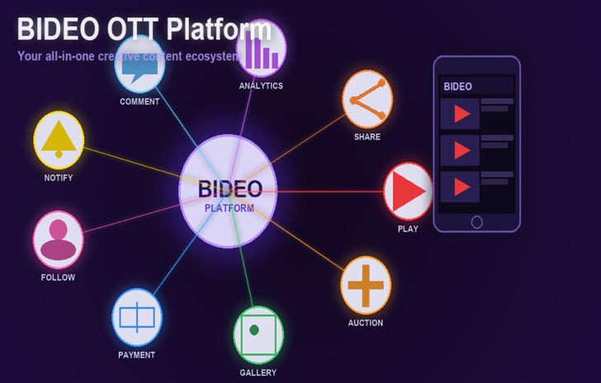
USAGE & REVENUE MODEL
05 / 07
익숙해진 유료 영상 결제, 이제 경매로 한 걸음 더
REVENUE STREAMS
AI FEATURES
BIDEO의
거래 구조
데이터로
키워가는 성장
01
낙찰가로 거래되는 영상
02
거래액의 10% 수수료
03
창작자 직접 수익
01
AI 조회수 예측
02
AI 이미지 자동 생성
03
RAG 경매 분석

Slide 6

MOBILE PLATFORM
06 / 07
피드에서 경매까지, 끊김 없는 사용자 경험
CORE FLOW
핵심 사용 흐름
01
숏폼 피드에서 작품 발견
02
상세 정보와 반응 지표 확인
03
실시간 경매에 입찰
04
결제와 창작자 정산
스마트폰 보유 92.2% · 숏폼 시청 41.8%

Slide 7
CREATOR ECONOMY
07 / 07
창작자에게는 새로운 수익 모델이 필요합니다
TOP 10%
TOP 1%
BOTTOM 50%
50.3%
13.25억
1,800만
상위 10%가 차지하는 전체 수입 비중
상위 1% 창작자 연평균 수입
하위 50% 창작자 연평균 수입
창작자 수익 격차와 BIDEO의 해법
BIDEO
13.25억원
▲ 73배 격차
직접 거래
상위 1%
수수료 10%
상위 10%
2.6억원
창작자 90% 정산
중위 40%
0.5억원
낙찰가 직접 수령
하위 50%
0.18억원
BIDEO는 직접 거래로 이 수익 격차를 좁힙니다

Slide 8

Q & A SESSION
Q
&
A
?
궁금하신 점을 자유롭게 질문해 주세요
BIDEO
영상을 사고파는, 입찰로 소장하는 모바일 영상 경매 플랫폼

